Slide 1
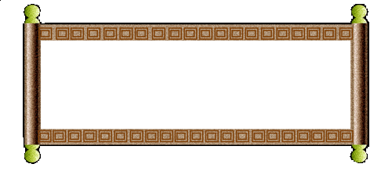

优化理论及应用
运 筹 帷 幄 之 中
决 胜 千 里 之 外
王小平
主校区人工智能新大楼S617
wangxiaoping@hust.edu.cn

Slide 2
《优化理论及应用》课程介绍
教材：
1. 陈宝林 编著，《最优化理论与算法》，清华 大学出版社
2.《运筹学》，清华大学出版社（第5版）
参考书：
焦宝聪、陈兰平，运筹学的思想方法及应用，北京大学出版社,北京，2008年
韩中庚，实用运筹学模型、方法与计算， 清华大学出版社，北京，2007年
胡运权，运筹学习题集，清华大学出版社，北京，2010年

Slide 3
什么是最优化？
核心问题：
  资源有限，如何分配？
  方案众多，哪个最优？
  怎样系统性地找到最优方案？
  ……
课程定义：
最优化理论与方法是一个重要的数学分支，也是应用性很强的学科。
它为各类决策问题提供理论基础和求解方法。

Slide 4
最优化学科的发展历史
早期发展：
微积分时代：早在 17 世纪，微积分的确立为研究函数极值问题提供了基础，这可以视为最优化理论的早期萌芽。牛顿、莱布尼茨等人在微积分领域的贡献为后来的最优化研究奠定了基础。
拉格朗日乘子法：随着数学的发展，拉格朗日提出了求解约束优化问题的方法，即拉格朗日乘子法，这是最优化理论中的一个重要里程碑。
最速下降法：1847 年法国数学家 Cauchy 研究了函数沿什么方向下降最快的问题，提出最速下降法。
下料问题和运输问题：1937 年前苏联数学家提出了解决下料问题和运输问题这两种线性规划问题的求解方法。

Slide 5
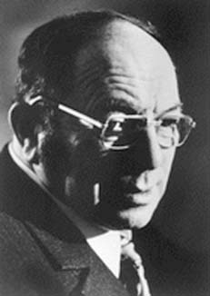
20 世纪 40 年代 — 学科形成
运筹学的诞生：20 世纪 40 年代，运筹学作为一门应用数学学科诞生，它利用数学方法和计算机技术来解决各种实际问题，其中最优化理论成为运筹学的重要组成部分。运筹学的诞生标志着最优化学科开始作为一个独立的学科领域出现。
线性规划与非线性规划理论的逐渐成熟，进一步推动了最优化学科的形成和发展。其中，关键事件和人物包括：
康托罗维奇与线性规划：1939 年，坎托罗维奇提出了线性规划模型及其求解算法，为线性规划理论的发展奠定了基础。这一成果对最优化学科的诞生具有重要意义。
列奥尼德· 康托罗维奇，前苏联人，由于在1939年创立了享誉全球的线性规划要点，对资源最优分配理论做出了贡献，而获得诺贝尔经济学奖。
《生产组织与计划中的数学方法》提出 “解乘数法”

Slide 6
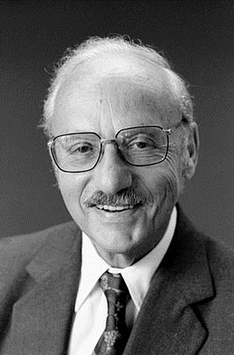
Dantzig 与单纯形方法：1947 年，Dantzig 提出了单纯形方法，成为解决线性规划问题的有效工具。单纯形方法的出现极大推动了线性规划在实际问题当中的应用，促进了最优化学科的快速发展。
Kuhn‑Tucker 条件：1951 年，Kuhn 和 Tucker 提出了非线性问题的最优性条件 (KKT 条件)，为非线性规划的研究提供了重要的理论基础。这一成果进一步丰富了最优化理论的内容和方法。
美国科学院院士Dantzig（丹捷格）---线性规划之父
其为计算机科学、经济学、统计学做出了突出贡献
据说，一次上课，Dantzig)迟到了，仰头看去，黑板上留了几个题目，他就抄了一下，回家后埋头苦做。几个星期之后，疲惫的去找老师说，这件事情真的对不起，作业好像太难了，我所以现在才交，言下很是惭愧。几天之后，他的老师就把他召了过去，兴奋的告诉他说他太兴奋了。Dantzig很不解，后来才知道原来黑板上的题目根本就不是什么家庭作业，而是老师说的本领域的未解决的问题，他给出的那个解法也就是单纯形法。这个方法是上个世纪前十位的算法。

Slide 7
最优化学科出现许多分支：
线性规划
整数规划
非线性规划
几何规划
动态规划
随机规划
非光滑规划
多目标规划
网络流，等
在电子计算机的推动下，最优化理论与方法在经济计划、工程设计、生产管理、交通运输、国防建设等方面得到广泛应用，成为一门十分活跃的学科。

Slide 8
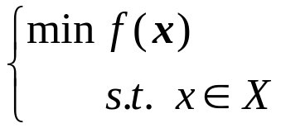
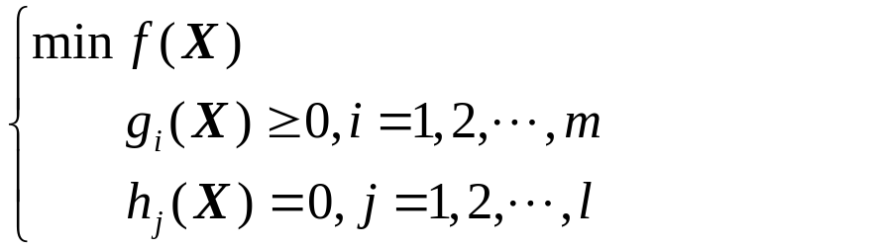
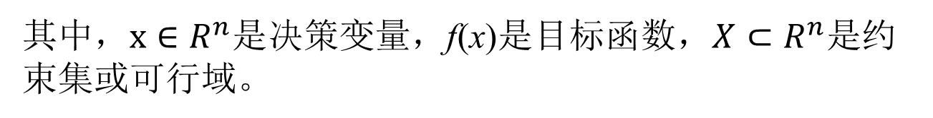
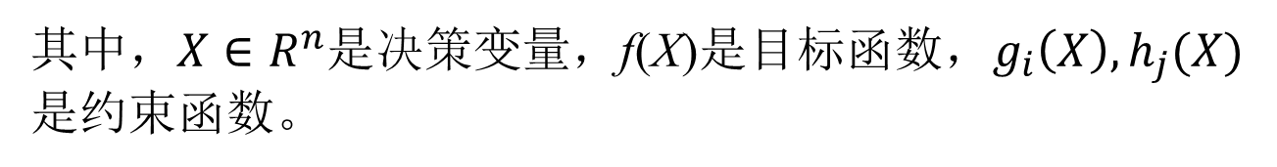
最优化问题（一般形式）：
其中，$x∈R^{n}$是决策变量，f(x)是目标函数，${X⊂R}^{n}是$约束集或可行域。
约束最优化问题：
其中，$X∈R^{n}$是决策变量，f(X)是目标函数，$g_{i}\left(X\right),h_{j}(X)是$约束函数。

Slide 9
    例1：田忌赛马 《史记·孙子吴起列传第五》
齐王要与大臣田忌赛马，双方各出上、中、下马各一匹，对局三次，每次胜负1000金
齐王
    上 中 下
上
中
下
田忌
田忌在好友、著名的军事谋略家孙膑的指导下
最终净胜一局，赢得1000金

Slide 10
孙膑运用了一种科学合理的思想方法，就是我国数学家华罗庚先生在《统筹方法》中所介绍的对策论
田忌赛马的故事说明，在已有条件下，经过统筹安排，选择一个最好的方案，就会取得最好的效果
知已知彼 百战不殆？
需要学好运筹学
齐王
    上 中 下
上
中
下
田忌

Slide 11
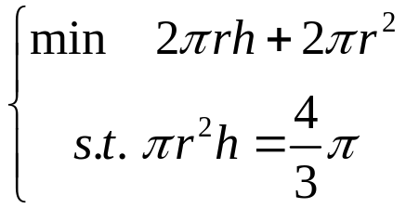
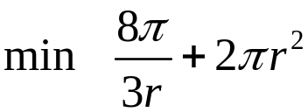
例2：经典极值问题
把一个半径为 1 的实心金属球融化后，铸成一个实心圆柱体，问圆柱体取什么尺寸才能使它的表面积最小？
解：设圆柱体的底面半径为 r，高为 h，则该问题可表达为：
也可化为无约束的函数极值问题：

Slide 12
1.2 线性规划与非线性规划问题
线性与非线性规划有着广泛的实际背景，许多实际问题抽象成数学模型后，可归结为求解这类问题。

Slide 13
例 1.2.1 某厂在计划期内要安排生产I、II两种产品，需要用到劳动力、设备以及A和B两种原材料。已知生产单位产品的利润与所需各种资源的消耗量如下表所示。
请问：应如何安排生产能使该厂获利最大？
 | 产品I | 产品II | 资源限额
劳动力 | 8 | 4 | 360工时
设备 | 4 | 5 | 200台时
原材料A | 3 | 10 | 250公斤
原材料B | 4 | 6 | 200公斤
单位利润（元） | 80 | 100
13

Slide 14
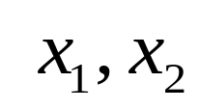
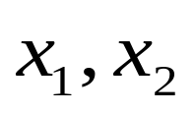
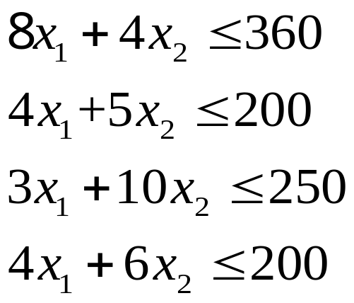
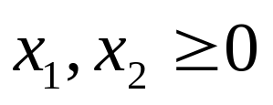
 | 产品I | 产品II | 资源限额
劳动力 | 8 | 4 | 360工时
设备 | 4 | 5 | 200台时
原材料A | 3 | 10 | 250公斤
原材料B | 4 | 6 | 200公斤
单位利润（元） | 80 | 100
设 分别表示计划生产I，II产品的数量，称它们为决策变量
生产 的数量，受资源拥有量限制，这是约束条件，即
生产的产品不能是负值，即
如何安排生产，使利润最大，这是目标
14

Slide 15
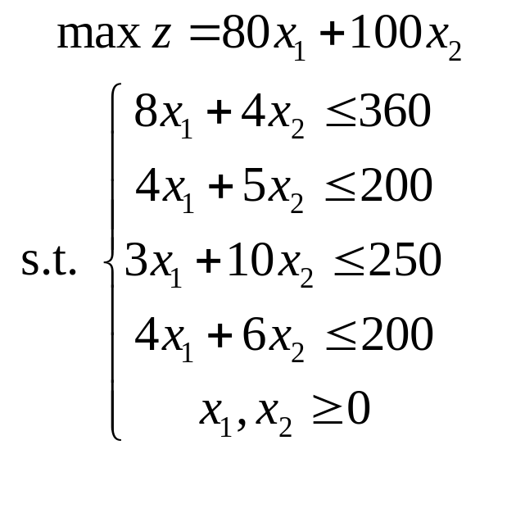
生产 的数量，受资源拥有量限制，这是约束条件，即
生产的产品不能是负值，即
如何安排生产，使利润最大，这是目标
得到本问题的数学模型为:
劳动力
设备
原材料A
原材料B
非负性
15

Slide 16




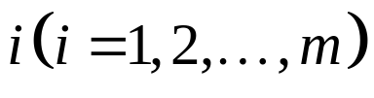




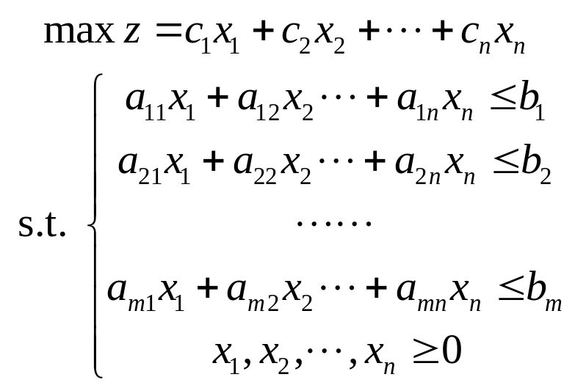
资源配置问题
在例1.2.1中，确定产品Ⅰ和Ⅱ的产量等价于要确定把多少资源“分配”到不同的产品中，因此我们称之为“资源配置问题”(Resource Allocation Problem)。
一般的资源配置问题是为了通过资源分配来实现整体利益的最大化
假设用决策变量 表示产品 的产量，每种产品的单位贡献为
设共有 种资源，其中资源 的可用数量为
系数 表示每单位产品 所消耗的资源 的数量
考虑到所有可用资源的限制，资源配置问题的一般模型为：

Slide 17
例 1.2.2 小王决定回老家创业养猪，他面临的第一个问题是如何搭配一个成本低廉的饲料混合配方。已知可选的猪饲料包括玉米、槽料和苜蓿。经咨询专家，小王决定重点保证饲料在碳水化合物和蛋白质方面的要求。各种饲料（每公斤）对应的碳水化合物和蛋白质含量、以及价格如下表示；表的最后一列也给出了科学养猪中对每公斤饲料所含最低营养成分的要求。
表2-1 玉米、槽料和苜蓿对应的碳水化合物和蛋白质含量、以及价格
饲料 营养 成分 | 玉米 | 槽料 | 苜蓿 | 最小需求量
碳水化合物 | 90 | 20 | 40 | 60
蛋白质 | 40 | 80 | 60 | 55
成本（元） | 3 | 2.3 | 2.5
小王应该如何调配混合饲料？

Slide 18







饲料 营养 成分 | 玉米 | 槽料 | 苜蓿 | 最小需求量
碳水化合物 | 90 | 20 | 40 | 60
蛋白质 | 40 | 80 | 60 | 55
成本（元） | 3 | 2.3 | 2.5
设：
每公斤混合饲料中玉米所占百分比
每公斤混合饲料中槽料所占百分比
每公斤混合饲料中苜蓿所占百分比
如果用 表示每公斤混合饲料的总成本，则其表达式为：
混合饲料中的碳水化合物总含量不低于60单位：
混合饲料中的蛋白质总含量不低于55单位：

Slide 19






饲料 营养 成分 | 玉米 | 槽料 | 苜蓿 | 最小需求量
碳水化合物 | 90 | 20 | 40 | 60
蛋白质 | 40 | 80 | 60 | 55
成本（元） | 3 | 2.3 | 2.5
混合饲料中三种饲料的总含量之合应该刚好等于1：
各种饲料的含量必须为非负： ， ，
  得到本问题的数学模型为：
约束条件：
碳水化合物：
蛋白质：
百分比：
非负性：

Slide 20
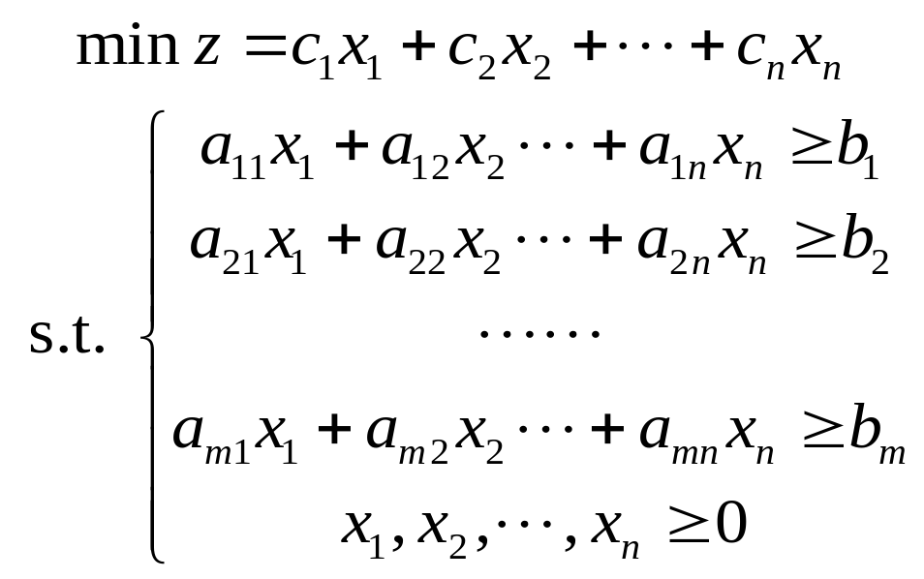




  成本——收益平衡问题
例1.2.2优化的目标是混合饲料成本的最小化。但是优化模型需要在成本和效果 (元素含量) 之间进行平衡。
我们把该类线性规划问题称为“成本一收益平衡问题”。
其一般形式为:
其中，决策变量 表示原料 的用量
目标函数系数 表示原料 的单位成本
约束条件右边项 表示效果指标 的最低要求
系数 表示每单位原料 所贡献的指标 的数量

Slide 21
上述两个问题具有三个共同要素：
决策变量（Decision Variable），即规划问题中需要确定的能用数量表示的量
目标函数（Objective Function），它是关于决策变量的函数，也是决策者优化的目标，一般追求最大（用max表示）或者最小（用min表示）
约束条件（Constraint），即决策变量需要满足的限制条件（如可用资源的限制，需要满足的服务率的要求等），通常表达为关于决策变量的等式或者不等式
例1.2.1和例1.2.2中决策变量的取值都是连续的（而不是离散点）、目标函数和约束条件都是关于决策变量的线性表达式
我们称这类规划模型称为“线性规划”（Linear Programming）

Slide 22
线性规划模型的隐含假设：
比例性，即决策变量对目标函数或者约束条件的影响是成比例关系的，如价格每增加1单位，会导致需求的减少量是一个常数b。用经济学的属于来讲，就是决策变量所对应的边际影响（收益、成本等）是一个常数。
可加性，如生产多种产品时，总利润是各种产品利润之和，总成本也是各种资源的成本之和。
连续性，即决策变量可以取某区间的连续值，其取值可以为小数、分数或者实数。
确定性，即线性函数中的参数都是确定的常数。

Slide 23
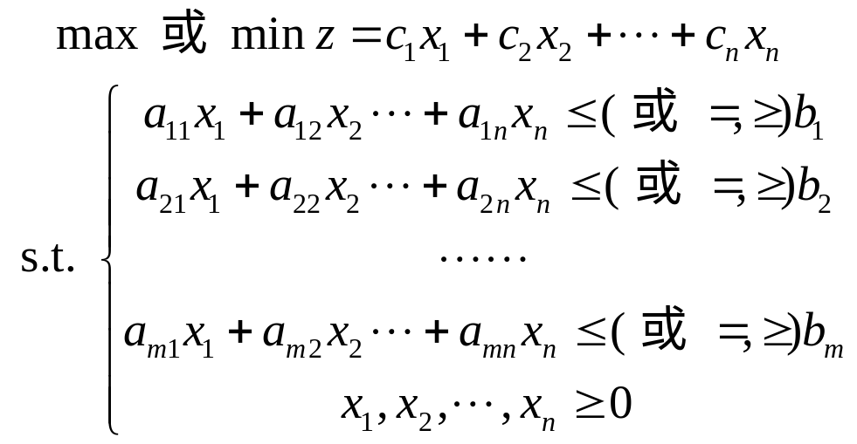
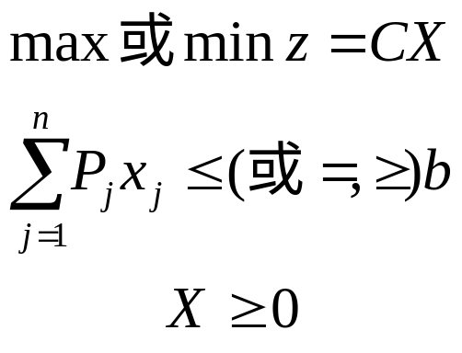
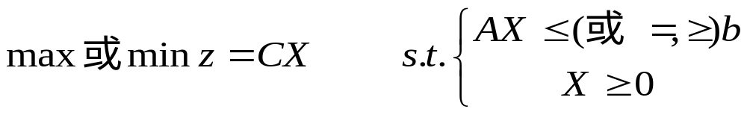
总结
线性规划模型的一般形式
矩阵形式
或者

Slide 24
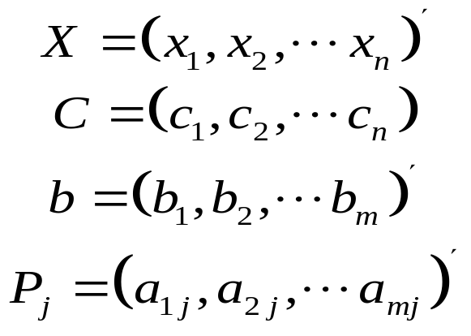
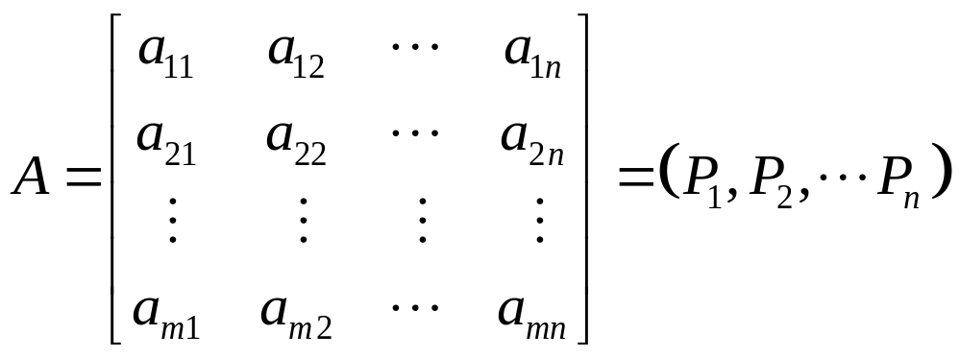



矩阵形式
或者
其中
称向量C 为“目标函数”系数
向量 为“约束条件右边项”
矩阵A为约束条件的“系数矩阵”或“技术系数矩阵”
向量 则对应于系数矩阵中决策变量 的“列向量”

Slide 25



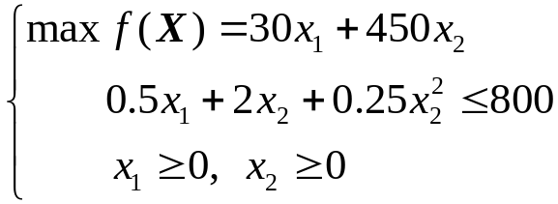
非线性规划 举例及基本模型
1. 问题的提出
例1.2.3 某公司经营两种产品，第一种产品每件售价30元，第二种产品每件售价450元。 根据统计，售出一件第一种产品所需要的服务时间平均是 0.5 小时，第二种产品是(2+0.25x₂)小时，其中 x₂是第二种产品的售出数量。 已知该公司在这段时间内的总服务时间为 800小时，试决定使其营业额最大的营业计划。
设该公司计划经营第一种产品 x₁ 件，第二种产品 x₂ 件。 根据题意，其营业额为
由于服务时间的限制，该计划必须满足
此外，这个问题还应满足
例1.2.3 的目标函数为自变量的线性函数，但其第一个约束条件却是自变量的二次函数，因而它是非线性规划问题。
如此，得到这个问题的数学模型如下

Slide 26
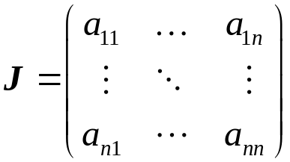

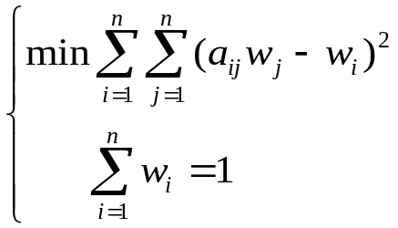
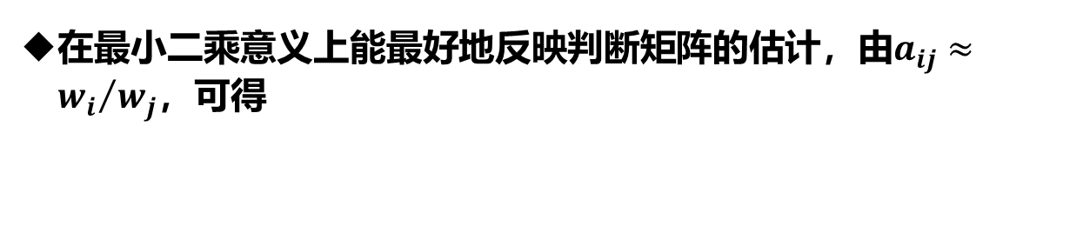

非线性规划 举例及基本模型
例1.2.4 为了进行多属性问题（假设有 n 个属性）的综合评价，就需要知道每个属性的相对重要性，即确定它们的权重。为此将各属性的重要性（对评价者或决策者而言）进行两两比较，从而得出如下判断矩阵
其中元素a_{ij} 是第 i 个属性的重要性与第 j 个属性的重要性之比。
现需从判断矩阵求出各属性的权重$w_{i}$(i = l, 2, …, n)。为了使求出的权向量
在最小二乘意义上能最好地反映判断矩阵的估计，由$a_{ij}≈{w_{i}}/{w_{j}}$，可得
例1.2.4的目标函数是自变量的非线性函数，所以它也是非线性规划问题。
事实上，非线性规划问题广泛存在于管理和决策问题之中。

Slide 27
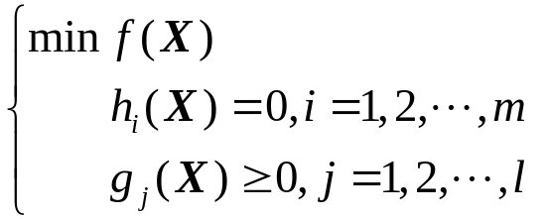
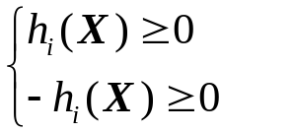

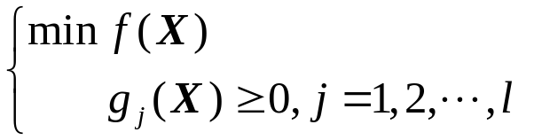

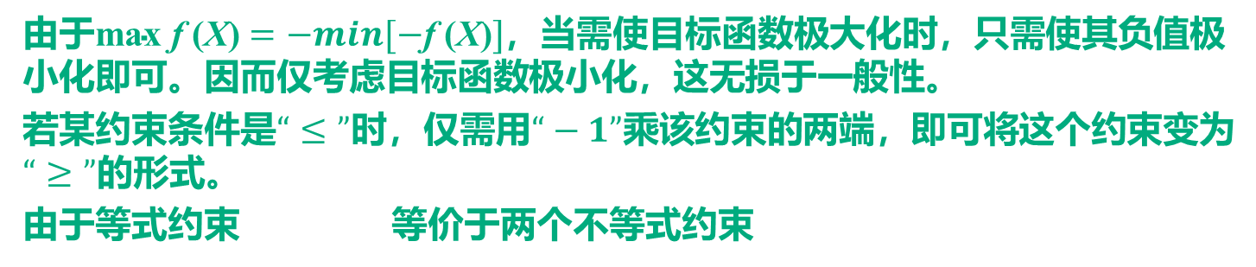
非线性规划 举例及基本模型
2.非线性规划问题的数学模型
非线性规划的数学模型常表示成以下形式
其中自变量$X={\left(x_{1},x_{2},⋯x_{n}\right)}^{T}$是 n 维欧氏空间$E^{n}$中的向量(点)；
f (X)为目标函数， $h_{i}\left(X\right)=0$ 和$g_{j}\left(X\right)≥0$为约束条件。
由于$\text{max} \text{f}\text{ (}\text{X}\text{)}=−min[−\text{f} \text{(}\text{X}\text{)}]$，当需使目标函数极大化时，只需使其负值极小化即可。因而仅考虑目标函数极小化，这无损于一般性。
若某约束条件是$“≤”$时，仅需用$“−1”$乘该约束的两端，即可将这个约束变为$“≥”$的形式。
由于等式约束 等价于两个不等式约束
因而，也可将非线性规划的数学模型写成以下形式

Slide 28
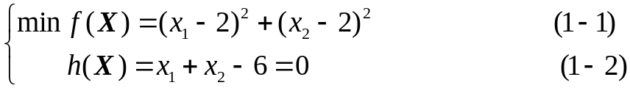
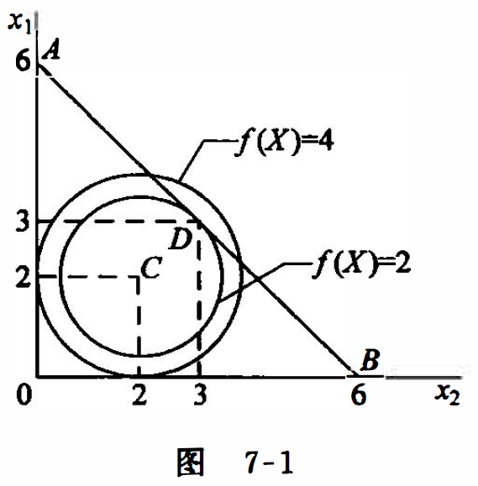
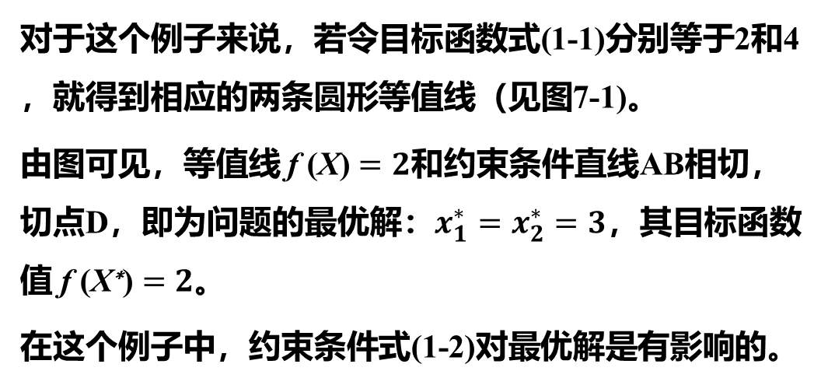
非线性规划几何意义及图解法
图解法可以给人以直观概念，当只有两个自变量时，非线性规划问题也可像线性规划那样用图示解法来表示。
考虑非线性规划问题
若令其目标函数
其中c为某一常数，则式(1-3)代表目标函数值等于c的点的集合，它一般为一条曲线或一张曲面，通常称其为等值线或等值面。
对于这个例子来说，若令目标函数式(1-1)分别等于2和4，就得到相应的两条圆形等值线（见图7-1)。
由图可见，等值线 $\text{f}\text{ (}\text{X}\text{)}=2$和约束条件直线AB相切，切点D，即为问题的最优解：$x_{1}^{∗}=x_{2}^{∗}=3$，其目标函数值 $\text{f} \text{(}\text{X}\text{∗}\text{)}=2$。
在这个例子中，约束条件式(1-2)对最优解是有影响的。
.

Slide 29
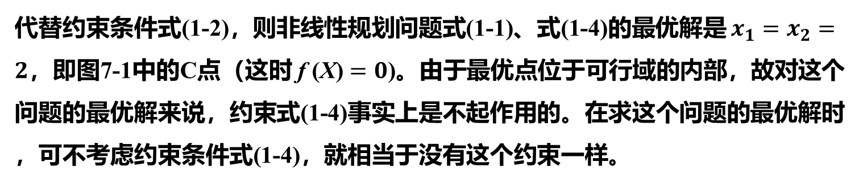
非线性规划几何意义及图解法
考虑非线性规划问题
若令其目标函数
其中c为某一常数，则式(1-3)代表目标函数值等于c的点的集合，它一般为一条曲线或一张曲面，通常称其为等值线或等值面。
.
现若
代替约束条件式(1-2)，则非线性规划问题式(1-1)、式(1-4)的最优解是 $x_{1}=x_{2}=2$，即图7-1中的C点（这时$\text{f} \text{(}\text{X}\text{)}=0$)。由于最优点位于可行域的内部，故对这个问题的最优解来说，约束式(1-4)事实上是不起作用的。在求这个问题的最优解时，可不考虑约束条件式(1-4)，就相当于没有这个约束一样。
如果线性规划问题的最优解存在，其最优解只能在其可行域的边界上达到（特别是在可行域的顶点上达到）而非线性规划问题的最优解（如果最优解存在）则可能在其可行域中的任意一点达到。

Slide 30
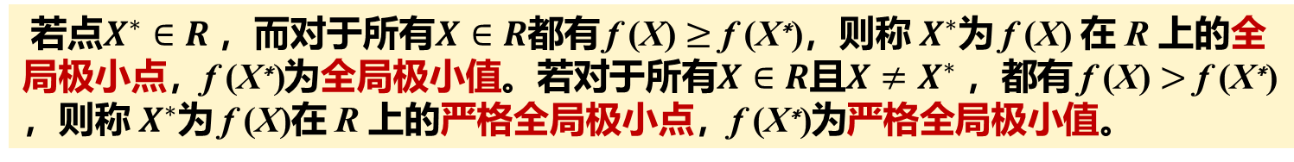
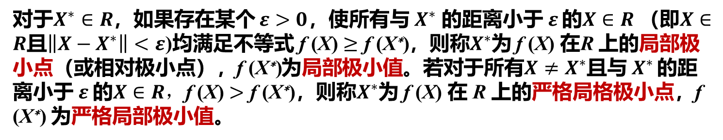
非线性规划最优性条件
在高等数学课程中，已学过一元函数和多元函数的极值问题，现仅扼要说明如下。
1. 局部极值和全局极值
由于线性规划的目标函数为线性函数，可行域为凸集，因而求出的最优解就是在整个可行域上的全局最优解。非线性规划却不然，有时求出的某个解虽是一部分可行域上的极值点，但却并不一定是整个可行域上的全局最优解。
设 $\text{f} \text{(}\text{X}\text{)}$为 n 维欧氏空间${ E}^{n}$ 的某区域 R 上的 n 元实函数，其中$X={\left(x_{1},{ x}_{2},⋯x_{n}\right)}^{T}$。
对于$X^{∗}∈R$，如果存在某个 $ε>0$，使所有与 $X^{∗}$ 的距离小于$ε$ 的$X∈R$ （即$X∈R$且$\left\|X−X^{∗}\right\|<ε$)均满足不等式$\text{f} \text{(}\text{X}\text{)}≥\text{f} \text{(}\text{X}\text{∗}\text{)}$，则称$X^{∗}$为 $\text{f} \text{(}\text{X}\text{)}$ 在R 上的局部极小点（或相对极小点），$\text{f} \text{(}\text{X}\text{∗}\text{)}$为局部极小值。若对于所有$X≠X^{∗}$且与${ X}^{∗}$ 的距离小于$ε$ 的$X∈R，\text{f} \text{(}\text{X}\text{)}>\text{f} \text{(}\text{X}\text{∗}\text{)}$，则称$X^{∗}$为 $\text{f} \text{(}\text{X}\text{)}$ 在 R 上的严格局格极小点，$\text{f} \text{(}\text{X}\text{∗}\text{)}$ 为严格局部极小值。
若点$X^{∗}∈R$，而对于所有$X∈R$都有 $\text{f} \text{(}\text{X}\text{)}≥\text{f} \text{(}\text{X}\text{∗}\text{)}$，则称${ X}^{∗}$为$\text{f} \text{(}\text{X}\text{)}$ 在 R 上的全局极小点，$\text{f} \text{(}\text{X}\text{∗}\text{)}$为全局极小值。若对于所有$X∈R$且$X≠X^{∗}$，都有$\text{f} \text{(}\text{X}\text{)}>\text{f} \text{(}\text{X}\text{∗}\text{)}$，则称${ X}^{∗}$为$\text{f} \text{(}\text{X}\text{)}$在 R 上的严格全局极小点，$\text{f} \text{(}\text{X}\text{∗}\text{)}$为严格全局极小值。
如将上述不等式反向，即可得到相应的极大点和极大值的定义。

Slide 31
第2章 线性规划的基本性质
第1节 线性规划的标准形式
第2节 线性规划的图解法
第3节 线性规划的基本性质

Slide 32
第3章 线性规划的单纯形法
第1节 单纯形法方法原理
第2节 两阶段法与大 M 法
第3节 退化情形

Slide 33
第4章 对偶原理及灵敏度分析
第1节 线性规划中的对偶理论
第2节 对偶单纯形法
第3节 原始对偶算法
第4节 灵敏度分析

Slide 34
第5章 运输问题
第1节 运输问题的数学模型与基本性质
第2节 表上作业法
第3节 产销不平衡运输问题

Slide 35
第6章 凸集
第1节 凸集概念及定义
第2节 保凸运算
第3节 分离与支持超平面

Slide 36
第7章 凸函数
第1节 定义及典型例子
第2节 基本性质及判定条件
第3节 保凸运算
第4节 共轭函数

Slide 37
第8章 Lagrange 对偶理论
第1节 Lagrange 对偶函数
第2节 Lagrange 对偶问题标准形式
第3节 Lagrange 对偶问题例子
第4节 最优性条件及KKT 定理

Slide 38
第9章 凸优化标准问题介绍
第1节 线性规划问题
第2节 二次规划问题
第3节 半定规划问题

Slide 39
第10章 无约束最小化
第1节 无约束最小化问题
第2节 下降法
第3节 梯度下降法
第4节 最速下降法
第5节 牛顿法

Slide 40
第11章 最优化在深度学习中的应用
第1节 深度神经网络模型
第2节 反向传播与链式法则
第3节 梯度算法加速

